Slide 1

計算機概論實習 2020/9/14 Code:Block操作與標準IO
授課老師：陳自強 老師
助教:
劉瀚文 (hwliu@samlab.ee.ccu.edu.tw)
黃浩睿 (hrhuang@samlab.ee.ccu.edu.tw)
邱敦頤 (leftchiou530@gmail.com)
鄭筑綾 (zlzheng@samlab.ee.ccu.edu.tw)
215
215
214
214

Slide 2
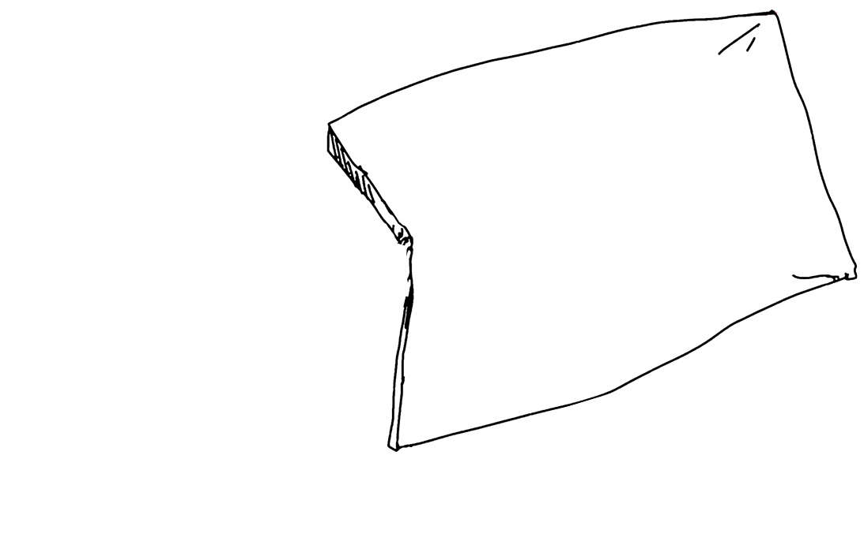


實習課評分方式
16:20開始點名
16:30過後就算曠課
上課時間為16:15~18:30
教室為資訊處電腦教室214、215
每堂課點名 出席 40%
每堂課有兩個作業，各30%
程式必需當場完成
每次檢查完程式後，需壓縮且上傳至e-course
教室內禁止飲食

Slide 3
安裝 http://www.codeblocks.org/downloads

Slide 4
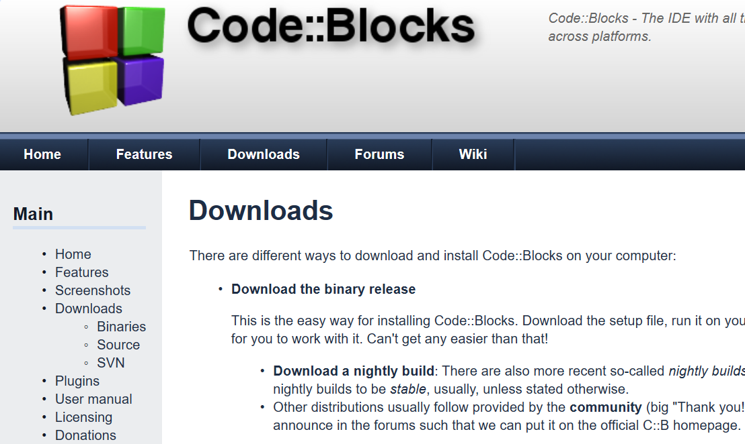
步驟(1/2)

Slide 5
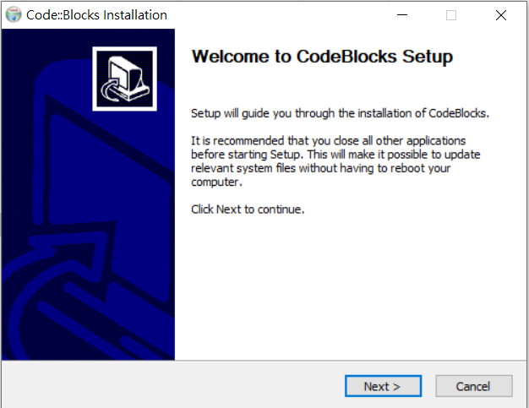
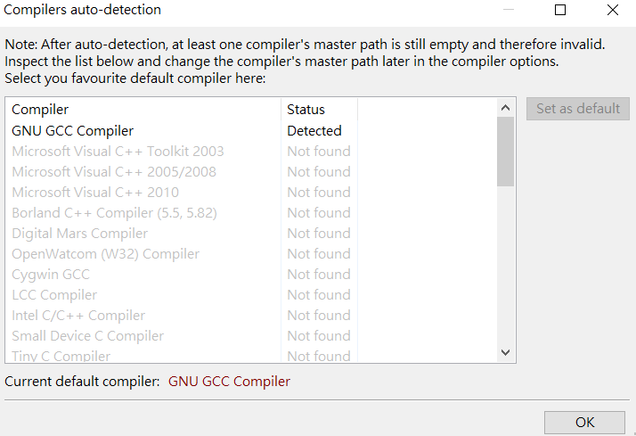
步驟(2/2)
(第一次開啟時)
Next → I Agree → Next → Install

Slide 6
建立專案

Slide 7
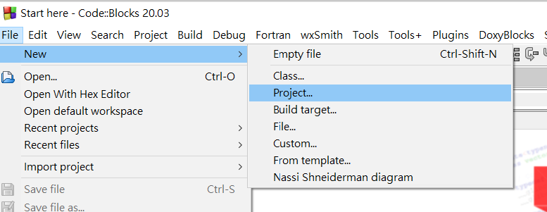
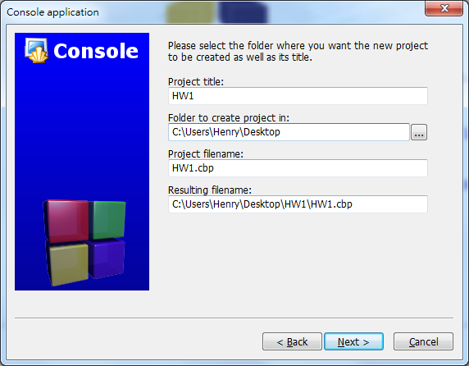
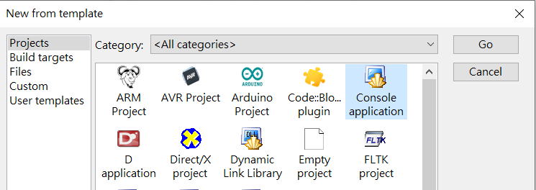
步驟(1/2)
選c

Slide 8
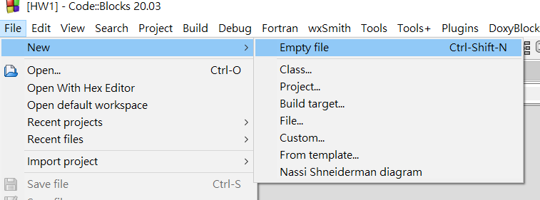
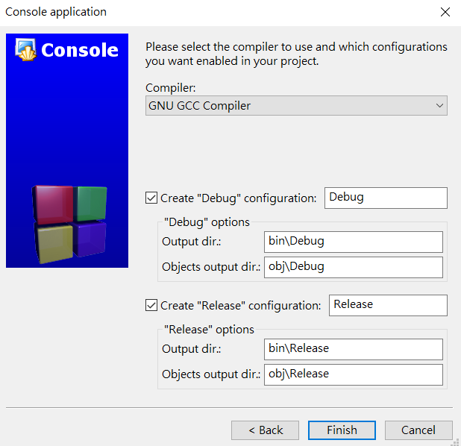
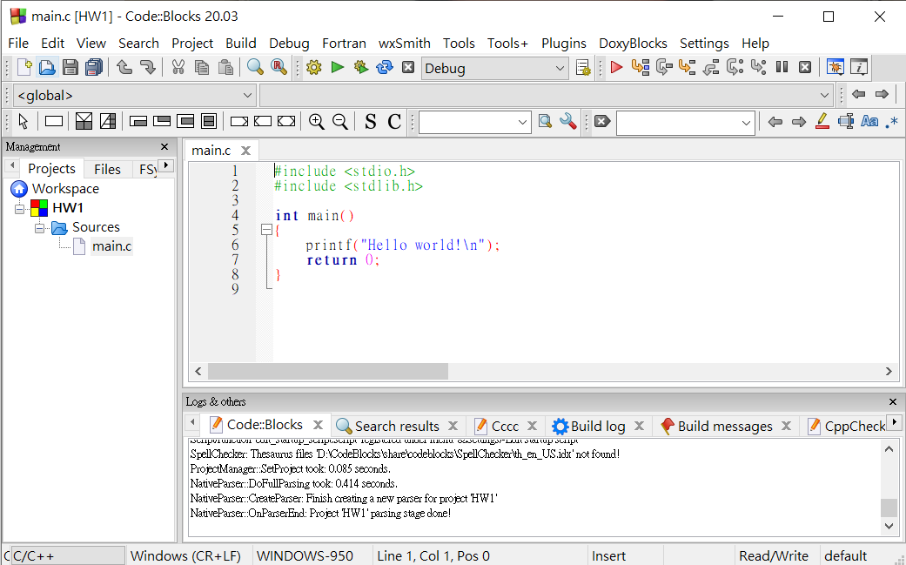
步驟(2/2)

Slide 9
介面介紹

Slide 10
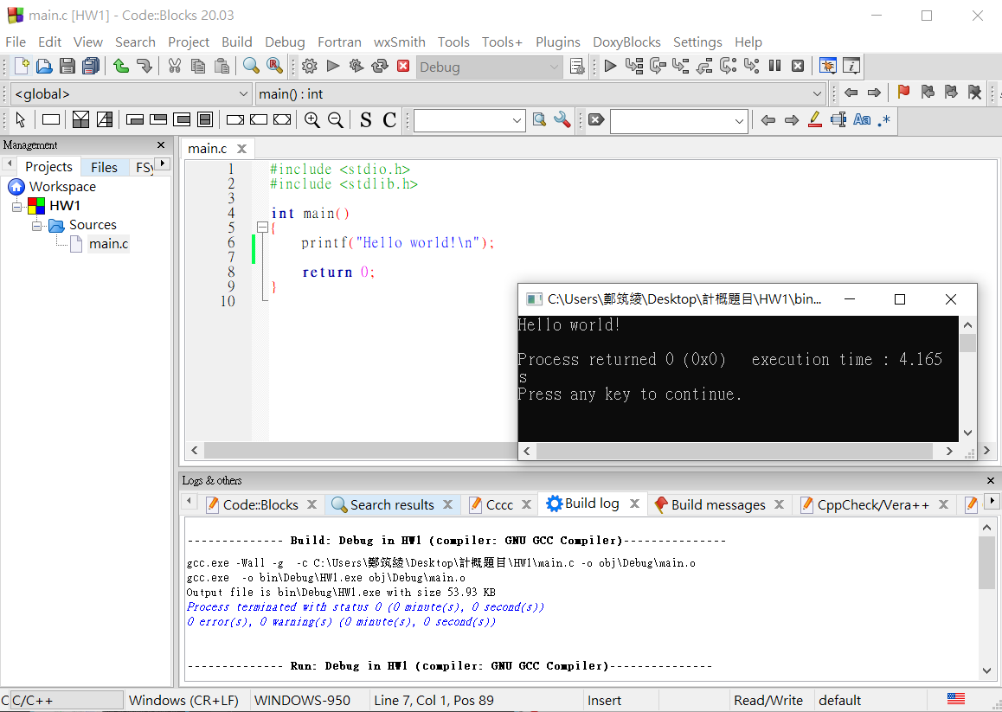
編譯
執行
編譯+執行
主程式
執行結果
編譯結果(debug要看這裡)

Slide 11
基本觀念

Slide 12
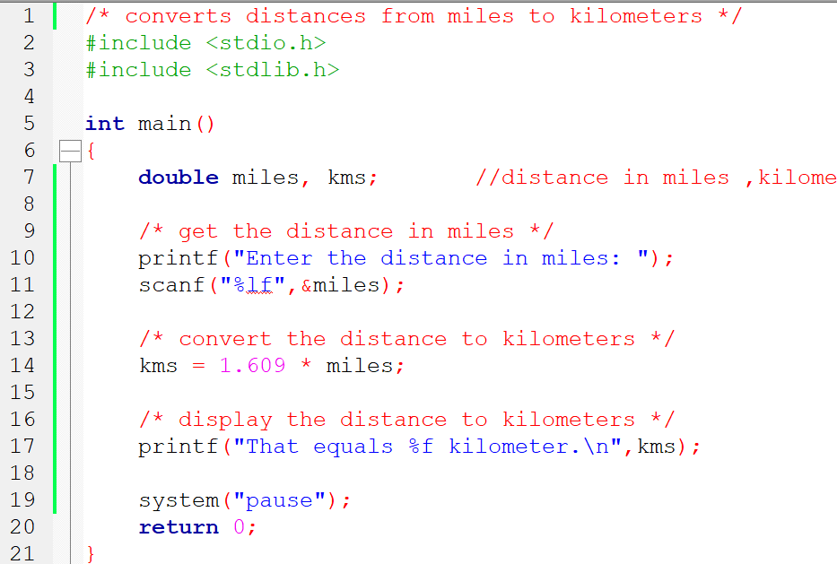
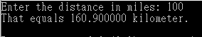
C Language Example
程式註解
標頭檔與函式庫
主程式
宣告變數
輸出輸入
畫面停留

Slide 13
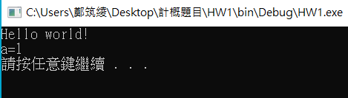
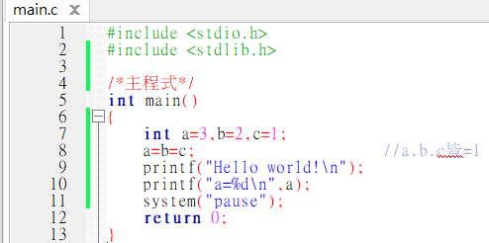
基本觀念
改變註解顏色
Settings->Editor->Syntax highlighting->
/* */ ->Comment(normal)
// ->Comment line(documentation)
引入函式庫 :#include+函式庫 ex: #include <stdio.h>
主程式main():整個程式最先執行的地方
括號與分號:括號必須成對，分號代表該敘述式結束 ex: () {} ;
畫面停留:ex: system(“pause”);
等於:將等號右邊的執行結果存入等號左邊 ex: sum=n1+n2;
註解:輔助說明文字，編譯時會忽略所有註解的文字 ex: // 常用於較細部說明 ex:/*…*/說明大方向演算法

Slide 14
變數宣告與資料型態
Ex: int num; //宣告num為整數變數
附註: 1byte = 8bits
類 別 | 表 示 法 | 數 值 範 圍 | 大小(bytes)
整 數 | int | -2147483648 ~ 2147483647 | 4
浮點數 | float double | 小數點以下6位 小數點以下15位 | 4 8
字元 | char | -128 ~ 127 | 1
宣告字串可用 char[需要字串值]
Notes:
float 約有 6 位，double 約有 15 位有效

Slide 15
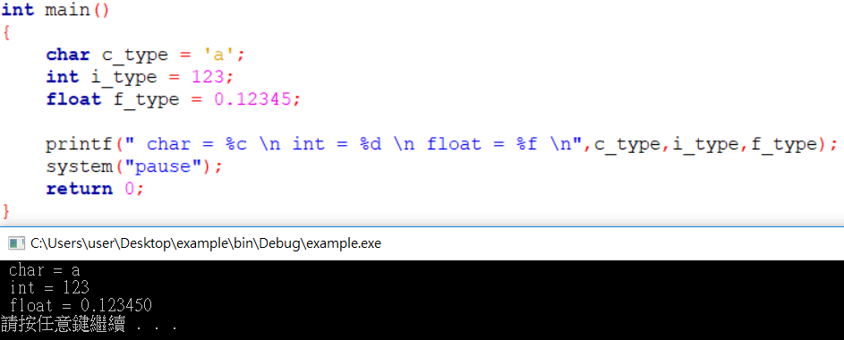
輸出入格式符號 (%X)
使用printf().scanf()時要指定整數、浮點數、字元等進行顯示時，需要搭配對應資料型態的格式碼。
%c | 字元
%s | 字串
%d | 有正負號的十進位整數
%f | flaot(浮點數)
%lf | double
★讀double型態的變數需使用%lf ← 超重要
Notes:
要顯示的是什麼資料型態，就必須搭配對應資料型態的格式碼

Slide 16
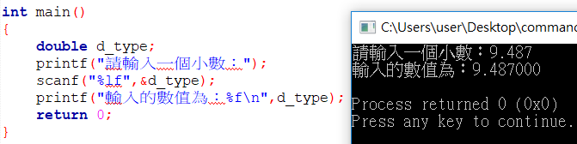
printf 與scanf
printf: 將文字/符號印出在螢幕上 ex: printf (“sum is %f\n”,a); 格式: printf (“轉換字串”, 引數); printf(“輸出入格式符號”,指向變數位置); " " 符號中可以包含空白字元( )、符號(* . + -?)、字元(ABC一二三) \n : 換行的指令,相當於打字時按下Enter鍵 \t : 空一格Tab的指令
scanf:讀入鍵盤輸入的訊息 ex: scanf (“%lf”,&a); 格式:scanf(“輸出入格式符號”,&指向變數位置);
Notes:
float 約有 6 位，double 約有 15 位有效

Slide 17
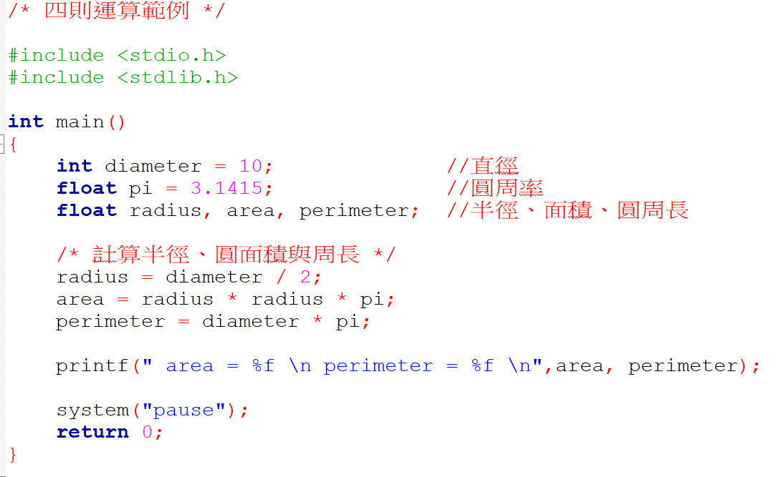
四則運算
若是平方可用math.h中的
pow(變數,平方數); ex: pow(x,2) →x^2
注意變數宣告型態是否正確
運算 | 符號 | 例
加 | + | 1 + 2 是 3
減 | - | 1 – 2 是 -1
乘 | * | 1 * 2 是 2
除 | / | 5 / 2 是 2.5
餘數 | % | 5 % 2 是 1
Notes:
float 約有 6 位，double 約有 15 位有效

Slide 18
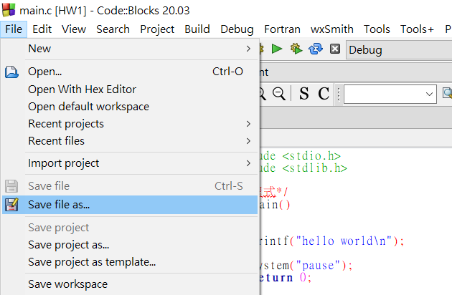
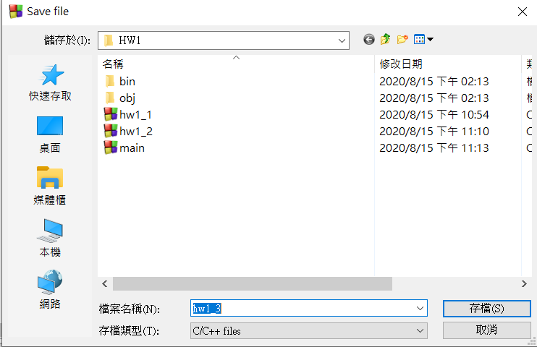
完成作業存檔
請自行命名
例：404415037_hw1_1
Notes:
float 約有 6 位，double 約有 15 位有效

Slide 19
課堂作業

Slide 20
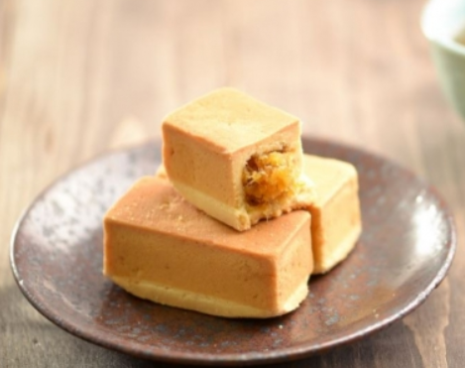

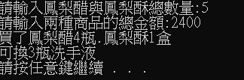
作業一
旺來山在做促銷活動，滿700送洗手液一瓶。設鳳梨酥一盒500元、鳳梨醋一瓶400
小名買了一些鳳梨醋和鳳梨酥，假設鳳梨醋與鳳梨酥總數量為x，兩種商品的總金額為y。請求出鳳梨醋和鳳梨酥各自的數量、送了幾瓶洗手液。
輸出結果需為下:

Slide 21
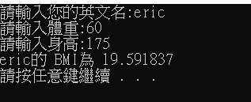
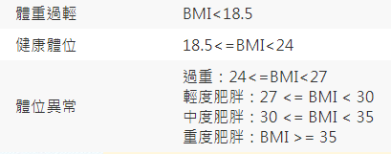
作業二
試寫一個程式，能可輸入英文名與身高與體重，幫自己算BMI。 BMI = 體重(公斤) / 身高的平方(公尺)
印出結果如下

Slide 22

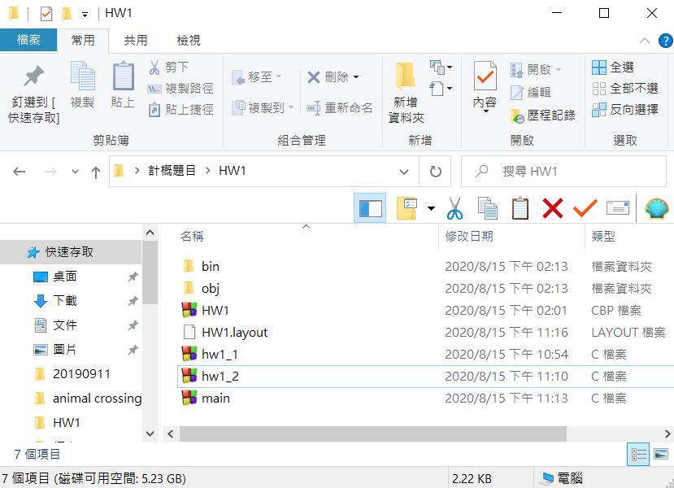
上傳作業
上傳作業時，請把整個專案檔進行壓縮，並上傳到ecourse。
注意事項:
請在當天離開前繳交。
請上傳完整的壓縮檔案。

Slide 23
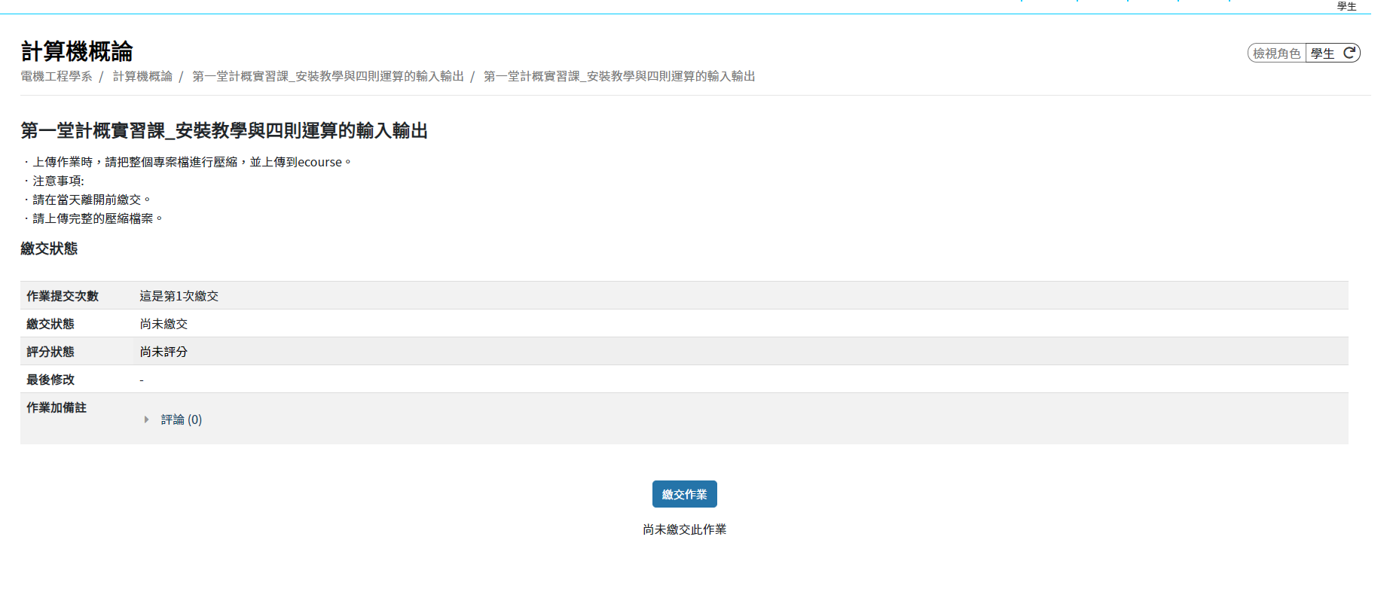
上傳作業

Slide 24
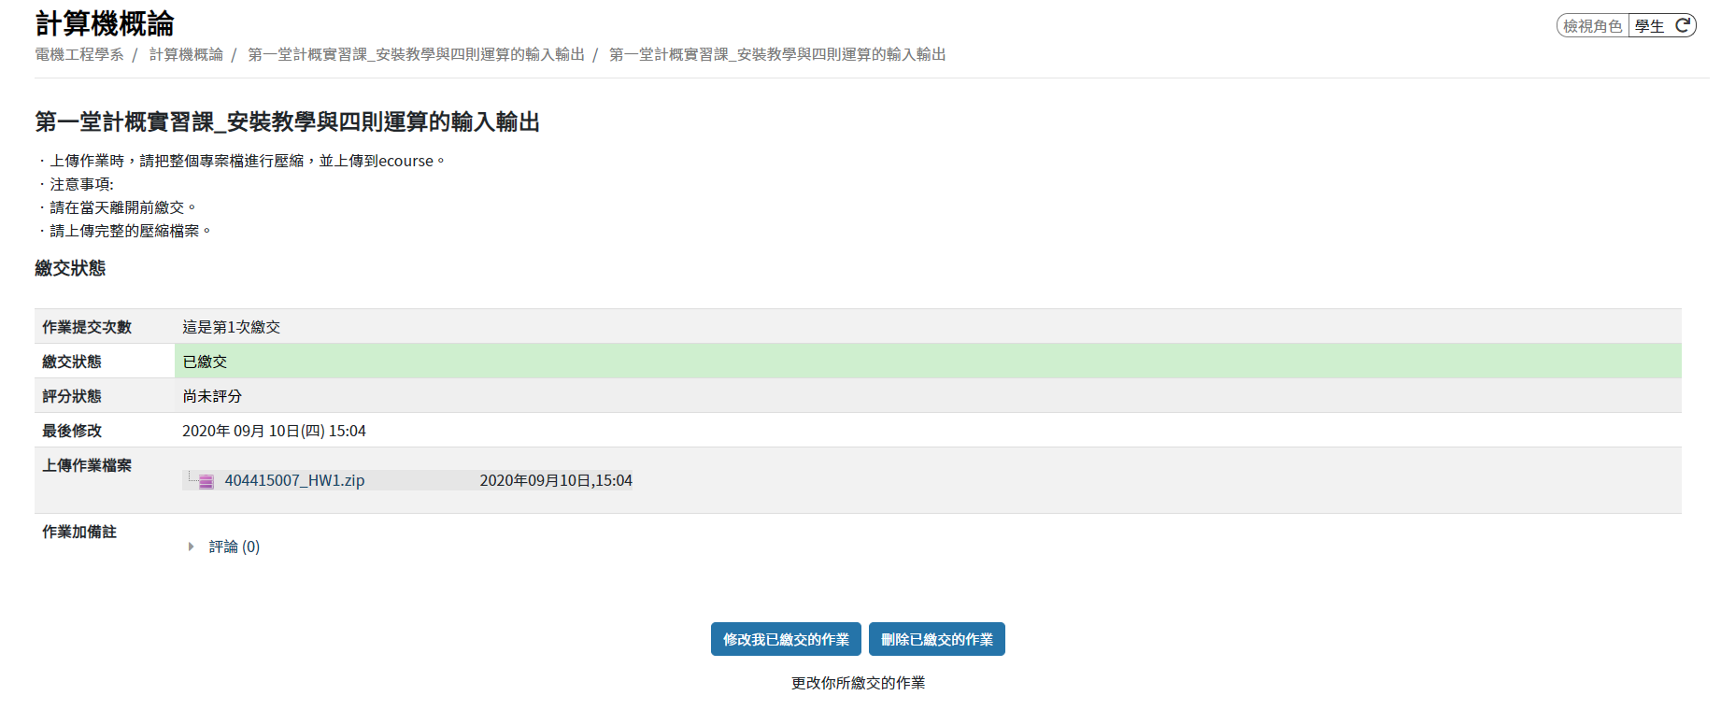
上傳作業

Slide 25

謝謝聆聽

